Slide 1
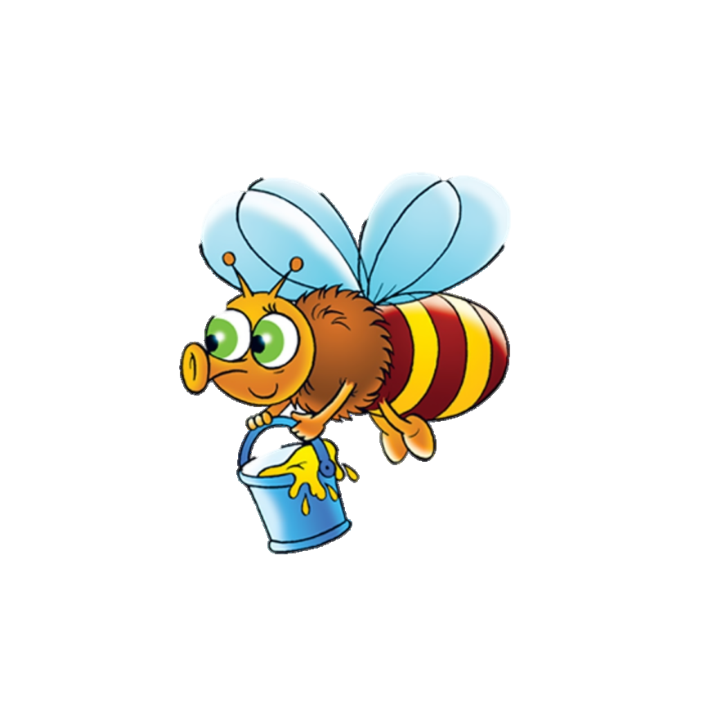
Упражнение «Пчела»
Цель: Изолированное произнесение звука [Ж].
Пчела летит,
пчела жужжит
Ж –Ж – Ж - Ж

